Slide 1
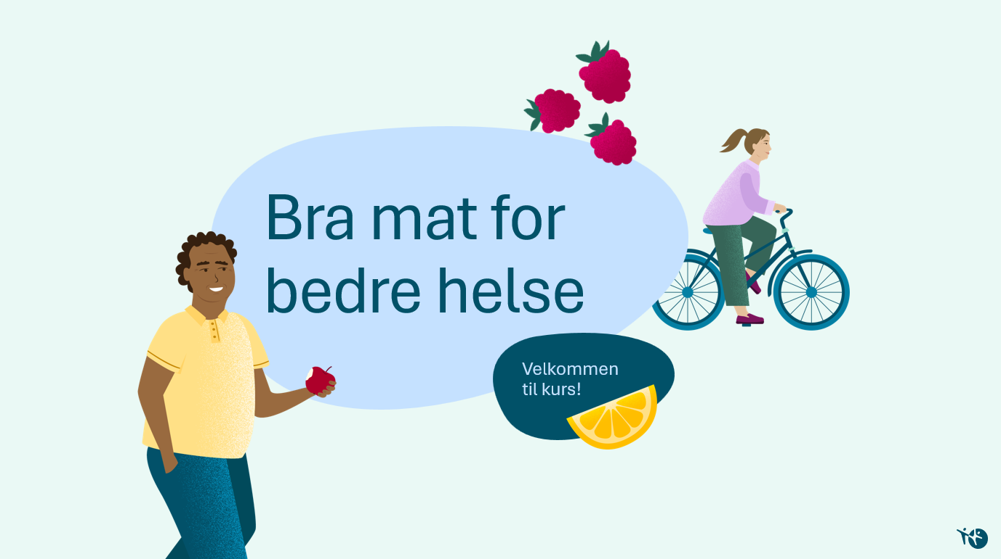
Til deg som bruker materiellet
Vær oppmerksom på at hvis du bytter plass på eller sletter lysbilder, så kan animasjoner og overganger mellom bildene endre seg eller slutte å fungere
Bruk av utvalgte lysbilder, illustrasjoner og fotografier fra materiellet
Om du bruker skjermdump, enkeltillustrasjoner eller enkelte fotografier gjelder vanlige krediteringsregler
Skjermdump: vise til Helsedirektoratet (skrevet fullt ut, ikke bare logo, se eksempel ved siden av)
Illustrasjoner: Helsedirektoratet
Fotografier: Helsedirektoratet og Aina Hole
Om du henter ut hele lysbilder og setter inn i eget foredrag eller kurs, bør du også oppgi kilde. Eksempel «Utarbeidet for xxx basert på materiell fra Helsedirektoratet»
Om utvalgte lysbilder eller bare deler av materiellet brukes til kostholdskurs bør ikke kurset kalles Bra mat for bedre helse
Se mer informasjon på Bra mat for bedre helse – veiledning for kursholdere - Helsedirektoratet
Illustrasjon/skjermdump: Helsedirektoratet

Slide 2
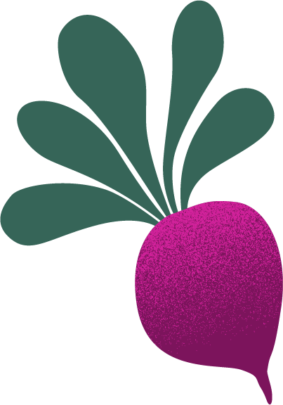
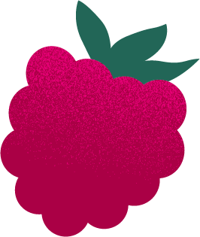
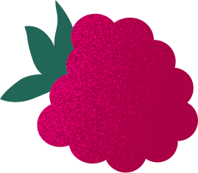
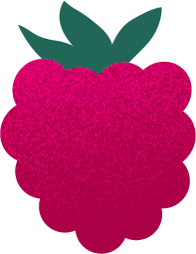
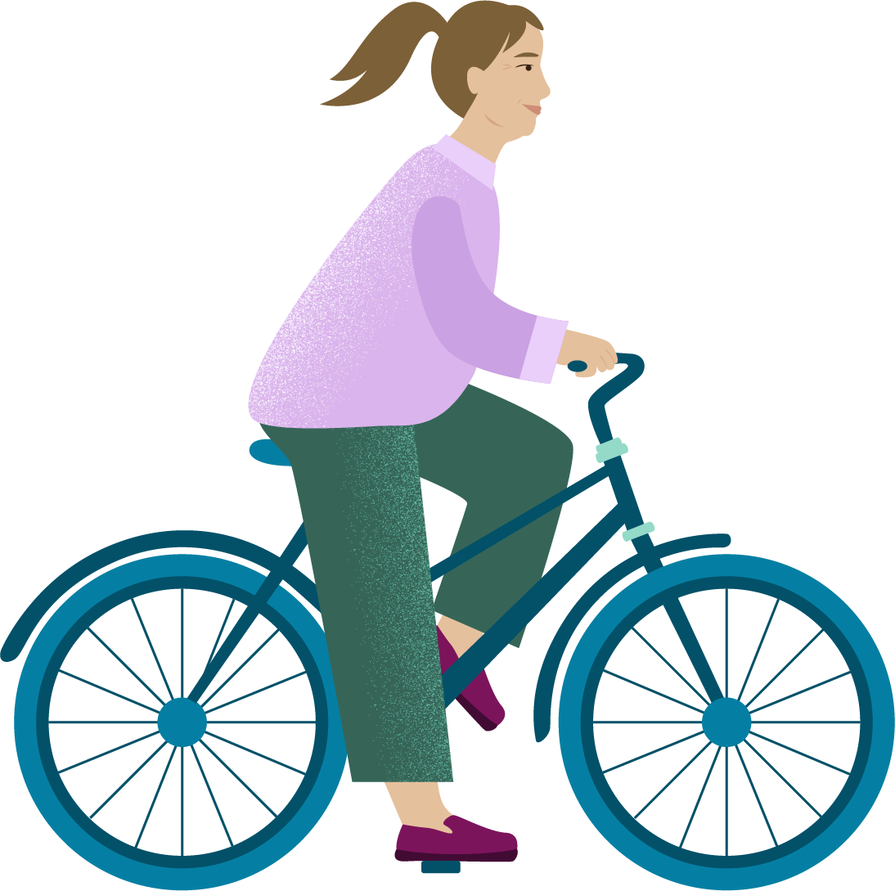
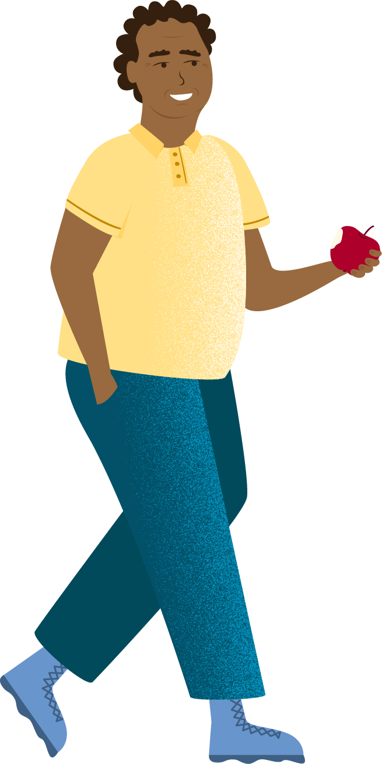
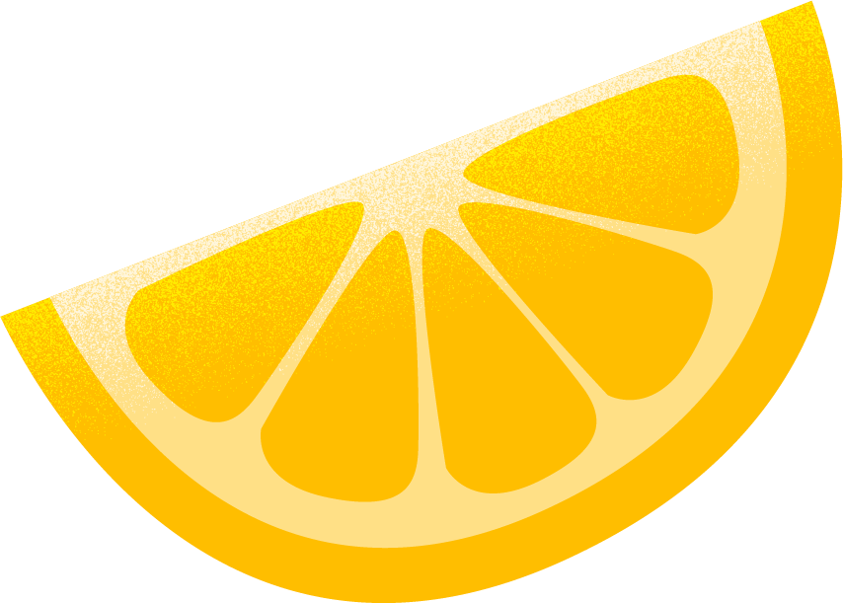
Bra mat for
bedre helse
Kursdag 6
Notes:
Varighet ca. 2 timer
Hensikt med kursdagen:
Utvikle strategier for å fortsette med å gjøre endringer og vedlikeholde endringene, og håndtere utfordringer
Bli bevisst på situasjoner og følelser som kan gi sug og hvordan håndtere dette
Kunnskap om gode alternativer til godteri, snacks og søte bakevarer
Økt kunnskap om gode drikkevaner
Oppsummere læring, feire fremskritt, og utvikle en langsiktig plan for å opprettholde gode mat- og kostholdsvaner

Slide 3
Siden sist
Hvordan har det gått siden sist?
Hvordan gikk det å planlegge handleliste og meny?
Fulgte du planen? Sparte du noe tid på å planlegge?
Hva fungerte, og hva var utfordrende?
Hvordan gikk det å følge de SMARTE målene dine?
Notes:
Bruk lysbildet som utgangspunkt for å aktivisere gruppa. Sørg for at terskelen for deltakelse blir lav og at alle i gruppa blir med. Ta en runde blant deltakerne eller legg opp til at ordet er fritt, og pass på at alle sier noe om hvordan de har hatt det siden sist.
Start gjerne med å ta en runde om hvordan deltakerne synes forrige kursdag var. Har de brukt noe av kunnskapen fra kursdagen? Matlaging: Har de laget noe av det de lagde sist, eller har de blitt inspirert til å lage noe nytt basert på maten de lagde? Handletur: Har handlerunden i butikken bidratt til at deltakerne har tatt andre valg? Utfordre gjerne noen på å fortelle om byttene de har gjort. Dypdykk i matvareemballasje: Har sammenligningen av matvareemballasje bidratt til at deltakerne har handlet noe de ikke har handlet før, eller byttet ut noen av sine "faste" matvarer med andre alternativer?
Hvordan gikk det for deltakerne å planlegge handleliste og meny? Fulgte de planen? Sparte de noe tid på å planlegge? Måtte de forberede noe i forveien? Hva fungerte, og hva var utfordrende?
Hvordan ligger deltakerne an med SMARTE mål? Er alle nå i gang med å følge et eller flere mål de har satt seg? Oppleves det greit å følge dem? Eller er det vanskelig? La deltakerne som ønsker det dele sine refleksjoner.

Slide 4
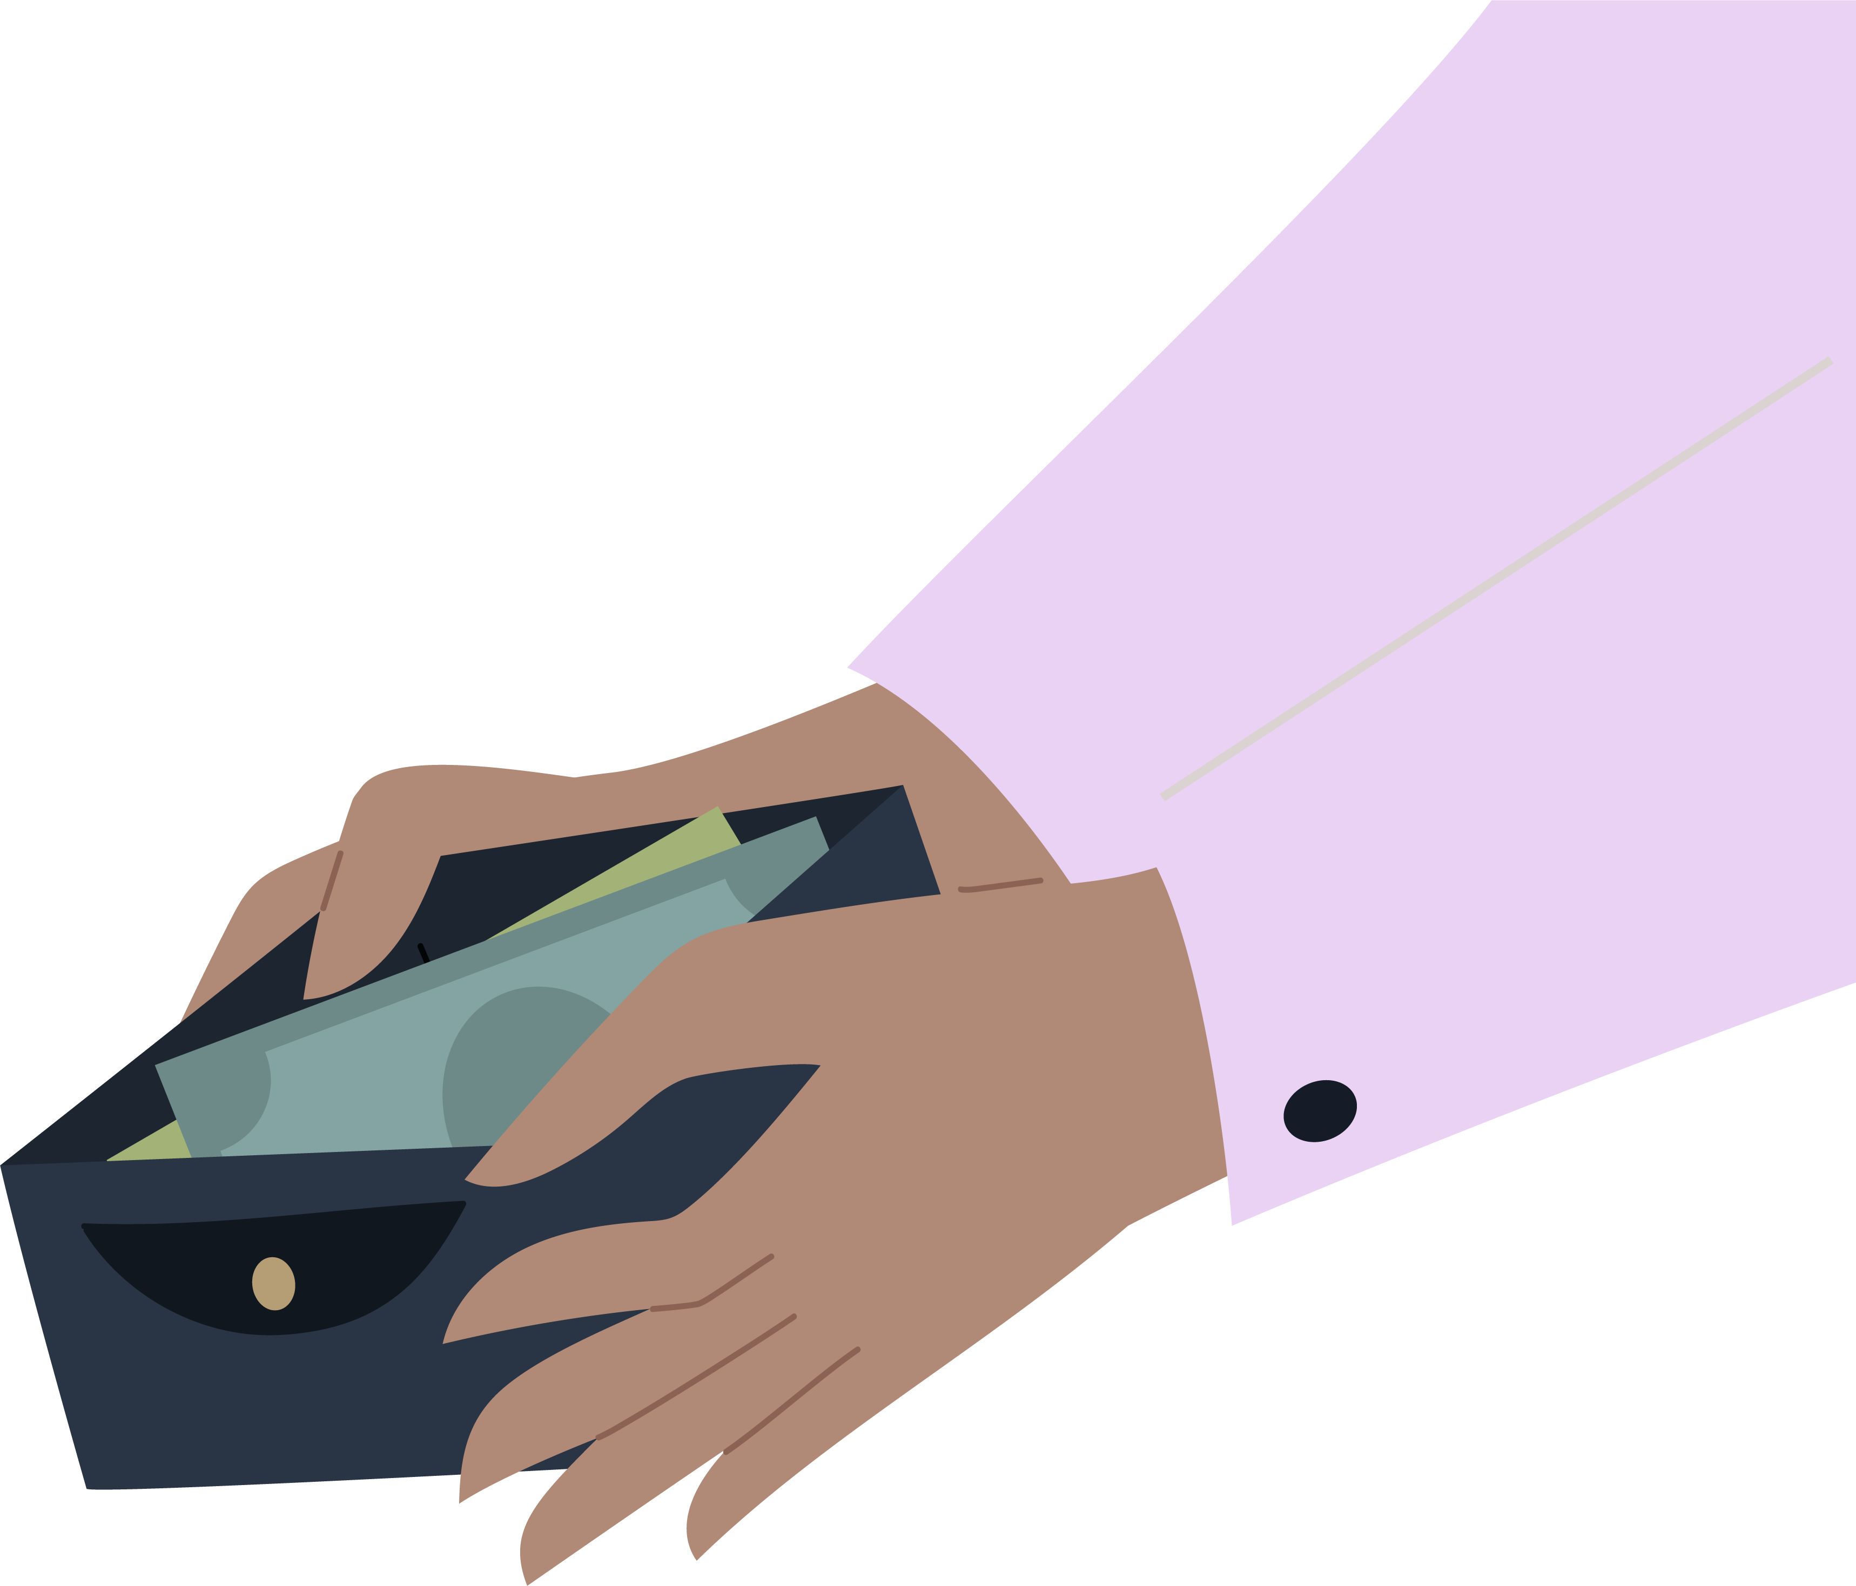
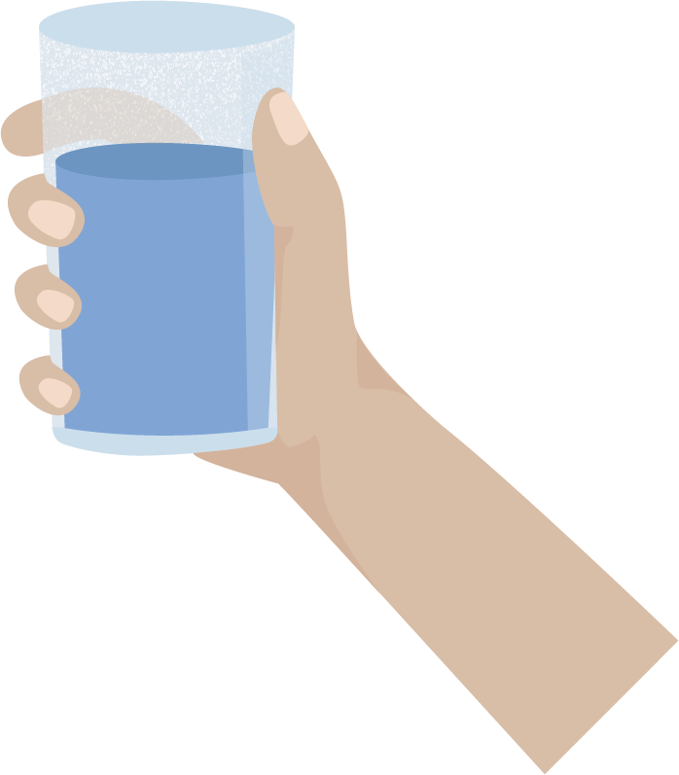

Kursdag 6
Kostråd i fokus
Godteri, snacks og søte bakevarer bør begrenses
- Håndtere sug
Kostråd i fokus
Drikk vann!
Mat og økonomi
Veien videre
- Visualisere fremtiden - Evaluering
Kursdag 6
Hvordan kan endringene i kostholdet bli varige?
- Glipp/sidesteg - Negative tanker og fristelser - Vedlikeholde gode vaner
DEN NYE HVERDAGEN
Notes:
Informer deltakerne kort om innholdet i dagens samling.
I dag skal vi
bli bevisst og få verktøy til å håndtere hindre som kan oppstå
glipp og sidesteg
negative tanker og fristelser
få kjennskap til kostrådet "Godteri, snacks og søte bakevarer bør begrenses":
Hva er anbefalingen?
Hvorfor begrense godteri, snacks og søte bakevarer?
Tips til å følge rådet
få kjennskap til kostrådet "Drikk vann!":
Hva er anbefalingen?
Hvorfor drikke vann?
Tips til å følge rådet
snakke om sult og sug – og utforske hvordan man kan håndtere sug
enda en liten runde innom mat og økonomi
snakke om veien videre etter kursets slutt

Slide 5
Hvordan kan endringene i kostholdet bli varige?
Endringsprosessen trenger oppmerksomhet, også etter kurset
Glipp/sidesteg
Negative tanker og fristelser
- Opp- og nedturer
- Annerledesdager
Mål
Notes:
Siden dette er den siste kursdagen er det naturlig at dere snakker om å forebygge å falle tilbake i tidligere matvaner i tiden fremover. Spør del­takerne hvilke situasjoner de tror kan føre til at det kan være utfordrende å holde seg videre til planen sin, og målene sine. Endringsprosessen og arbeidet med å nå målene trenger oppmerksomhet, også etter kurset.
Siden flere av kursdeltakerne trolig har opptil flere tidligere forsøk i å endre matvaner og kostholdet med seg i bagasjen, kan du bruke deres erfaringer i diskusjonen. Ofte vil man bortforklare et mislykket forsøk med at man ikke var tilstrekkelig motivert. Det finnes mye å lære av ulike mislykkede forsøk om man forsøker å generali­sere og ikke individualisere grunnene.
Kom inn på risikosituasjoner som sosiale sammen­komster, "press" fra venner og familie, ferier og belønninger, i tillegg til følelser som sorger og bekymringer. Annerledesdager – dager som er utenfor vanlig struktur og "tralt" – kan det egentlig være ganske mange av.
Spør om typiske «tillatelsestanker» eller argumen­ter for å handle, lage, spise eller drikke noe som går på tvers av målene deltakerne har satt seg. Dette henger sammen med tankefeller. Hvilke argumen­ter har de brukt tidligere for å rettfer­diggjøre det å handle, lage, spise eller drikke noe som er på kollisjonskurs med målet? Hvordan har de overtalt seg selv? Å bli bevisst indre ar­gumenter som dukker opp for selvsabotasje, gir grunnlag for å forberede motargumenter, og der­med redusere sjansen for å falle tilbake i tidligere matvaner. Oppfordre deltakerne til å utvikle sine egne motargumenter som kan legge grunnlaget for alternative handlinger, dette kan være en hjelp i veien videre etter kurset.

Slide 6
Glipp/sidesteg
En glipp er et sidesteg og ikke et tilbakeslag
Notes:
Uttrykket “å gå på en smell” blir ofte brukt når ting ikke går helt etter planen, og de fleste skjønner tanken bak og meningen med uttrykket. Ofte har det sammenheng med utfordringer som vi ikke helt klarte å håndtere, og at vi kolliderte på veien. Et mildere uttrykk for det samme, som ikke er så momentant, er at det skjer en glipp. Eller et sidesteg. Det at ting ikke går etter planen og at det skjer en utskeielse behøver ikke å bety at du må gi opp. Hvis ett hjul på bilen punkterer, så stopper du ikke i veikanten for å punktere de tre andre også. Du kjører til siden, reparerer hjulet, og kommer seg tilbake på veien og kjører videre. Glipper må man regne med, opp- og nedturer er en del av livet.
Som kursholder kan du overfor deltakerne bidra til å normalisere glipper, og også gi deltakerne verktøy til å håndtere dem.

Slide 7
En glipp kan du lære av
Det er normalt med en glipp
Hvordan kan du håndtere fristelser bedre en annen gang?
Notes:
En glipp kan sees på som en del av veien til å etablere nye vaner. Som kursholder kan du støtte deltakerne i sitt endringsarbeid ved å normalisere at det å gjøre endringer i matvaner og kostholdet er en prosess der man lærer underveis, og at å møte på utskeielser eller andre skjær i sjøen er en del av den­ne prosessen. All innsats er ikke forgjeves selv om det noen ganger kan være vanskeligere enn andre ganger å ha målet sitt i sikte.
Inviter deltakerne til å komme med eksempler på glipper, eller sidesteg. Ved en glipp, er det viktig å gå nærmere inn på hvordan det kunne skje og hva som kan gjøres for å unngå en ny glipp. Identifiser situasjonen for glippen. Spør ikke deltakeren "Hvorfor lot du deg rive med og spiste opp all snacksen?". Det fører bare til at deltakeren føler at han/hun må forsvare handlingen sin. Spør isteden spørsmål som "I hvilken sammenheng var det at du spiste snacks» og «Hva kunne du ha gjort for å unngå å spise mer enn du ønsket?". Rett fokus mot situasjonen, ikke personen, når du spør og la gruppa komme med innspill og forslag: "Har noen i gruppa vært i samme situasjon? Hva gjorde du?". Oppsummer forslagene til slutt.
Negative tanker når det skjer en glipp: "Nei, nå spiste jeg mye mer snacks i det selskapet enn jeg planla å gjøre. Nå er det bare å kjøre på med usunn mat resten av helga. Det er typisk meg, jeg klarer aldri å følge det jeg lover meg selv". Hvordan er det denne måten å tenke på får deg til å reagere? Hvordan føler du deg etter å ha tenkt slike tanker? Er det sant at ingenting av innsatsen du har gjort er verdt noe, fordi det gikk skeis denne ene gangen? Kan du snu tanken til å være litt annerledes? Hvorfor skal du ikke kunne starte på nytt i morgen? "Ok, så gikk ikke det selskapet som planlagt. Men det går fint, jeg har gjort mye god innsats og det er vanlig at det noen ganger blir sånn. Jeg gir ikke opp! Jeg starter på nytt i morgen tidlig, og tar utskeielsen med meg som en erfaring". Fokuser på hva du har fått til, la det være et steg til siden og ikke et tilbakesteg, og hopp tilbake på riktig spor.

Slide 8
Negative tanker og fristelser
Notes:
Overgangsbilde

Slide 9
Risikosituasjoner
Strategi – på lengre sikt
Lag en plan for hva du vil gjøre når du møter risikosituasjoner
Negative tanker og fristelser
3
Identifiser risikosituasjoner
Når oppstår negative tanker?
I hvilke situasjoner kan du bli fristet til å ta dårlige matvalg?
Opp- og nedturer og annerledesdager
Bevisstgjøre og sikre
Hvordan kan du møte negative tanker?
Når fristelser dukker opp, hva kan du gjøre istedenfor?
1
2
Notes:
Glippene kan ha utspring i negative tanker og fristelser. Det kan være mange årsaker til at negative tanker og fristelser eller andre risikosituasjoner oppstår, og det kan være veldig individuelt hva som er en risikosituasjon for den enkelte. Her kan du som kursholder gjerne snakke om at risikosituasjoner ikke behøver å være noe stort, men at de like godt kan være de enkle tingene og situasjonene, for eksempel at usunn mat er altfor tilgjengelig. Det gjør at vi står i unødvendig mange (potensielt vanskelige) beslutningssituasjoner hver dag. Og det er ikke alltid man er like sterk!
Ta gjerne også opp tråden om tankefeller, glipp og sidesteg. Alt dette er eksempler på situasjoner man møter når man jobber med endring. Gi kursdeltakerne anledning til å identifisere risikosituasjoner, og diskutere hvilke tanker og handlinger som kan føre til en glipp eller et sidesteg og hvordan de kan forebygge at det skjer. Som kursholder behøver ikke du å presentere alle punktene under, men du kan ha det i bakhodet som eksempler du kan bruke for å hjelpe deltakerne å sette ord på risikosituasjoner. En gjennomgang av eksempler kan også være til nytte for deltakerne når de skal jobbe med å lage en plan for å møte "sine" risikosituasjoner.
Identifiser risikosituasjoner
For å få deltakerne på sporet av hva risikosituasjoner kan være, kan du som kursholder nevne eksempler. Det kan være etter en lang arbeidsdag, når du er stresset eller lei deg, i sosiale sammenkomster med mye mat, når du er sulten og ikke har planlagt middag eller når du er alene og kjeder deg.
Ofte ligger det et tankemønster bak hva som gjør det til en risikosituasjon. Dette kan også være koblet opp mot følelser. Et eksempel du kan nevne:
Situasjon: Kommer hjem sliten og sulten
Tanke: "Jeg orker ikke lage mat, jeg fortjener noe godt."
Følelse: Trøtt, frustrert
Handling: Bestiller takeaway eller spiser snacks
Bevisstgjøre og sikre
Gi eksempler på hvordan deltakeren kan bli bevisst hva risikosituasjonene kan føre til av tankemønstre, og hvordan bevisstgjøringen kan bidra til at deltakerne kan erstatte det vanlige tanke- og handlemønsteret med alternative handlinger:
Risikosituasjon: sliten etter jobb, fristelse/negativ tanke: "Jeg orker ikke lage mat", hva kan du gjøre: ha ferdiglaget mat i fryseren eller ingrediensene til en enkel rett klar. Kommentar: Forberedelse og planlegging gir deg støtte når du trenger det.
Risikosituasjon: stresset, fristelse/negativ tanke: "Jeg trenger noe søtt", hva kan du gjøre: ta en 5-minutter, puss tennene, gå en liten tur, drikk vann… Kommentar: Bevegelse gir ro
Risikosituasjon: overspising sosialt med venner, fristelse/negativ tanke: "Alle andre spiser mye", hva kan du gjøre: ta en liten bit eller mindre porsjon, tygg maten godt og sakte og nyt maten. Kommentar: Fokus på smak og samtale
Risikosituasjon: kjedsomhet, fristelse/negativ tanke: "Jeg spiser bare for å ha noe å gjøre", hva kan du gjøre: finn en aktivitet, les, ring noen, gå en tur. Kommentar: Aktiviteter gir distraksjon
Et tips er å skrive ned hva du tenker når fristelsen oppstår. Spør deg selv: Er dette en tanke jeg vil tro på? eller Er dette en følelse eller situasjon jeg kan tåle uten å spise?
Strategi – på lengre sikt
Ved å lage en plan for å møte risikosituasjoner er du mer forberedt når du møter dem. Eksempler kan være:
Ha sunne alternativer tilgjengelig (f.eks. nøtter, frukt, yoghurt, knekkebrød, ferdig middag i fryseren osv.).
Lag en liste over ting du kan gjøre i stedet for å spise (gå en tur, ringe noen, pusteteknikker).
Tillat deg litt kos – med rammer. Å ha "lovlige" kosedager eller små porsjoner kan gjøre det lettere å holde seg til planen. Unngå alt-eller-ingenting-tankegang: én sjokoladebit betyr ikke at alt er ødelagt.
Snakk deg selv opp – ikke ned. Bruk indre dialog som: "Jeg gjør så godt jeg kan", "Dette er en prosess", "Jeg lærer av dette."
Bygg nye vaner gradvis. Gjenta små endringer til de blir automatiske. Fokuser på én ting om gangen slik du har jobbet med når du har formulert dine SMARTE mål.
Belønn deg selv når du klarer å stå i en risikosituasjon. Ikke med mat, men med noe hyggelig – som en pause, en tur eller en ny bok.
Formålet med gruppeoppgaven er å øke del­takernes bevissthet rundt det å velge, og den indre argumentasjonen som kan føre til uønsket atferd, i denne sammenheng å ta dårlige matvalg for egen helse. Normaliser disse prosessene og argumentasjonen. Hvilke konkrete strategier kan man velge?

Slide 10
Oppgave:
Lag en plan for å møte risikosituasjoner
Notes:
Overgangsbilde

Slide 11
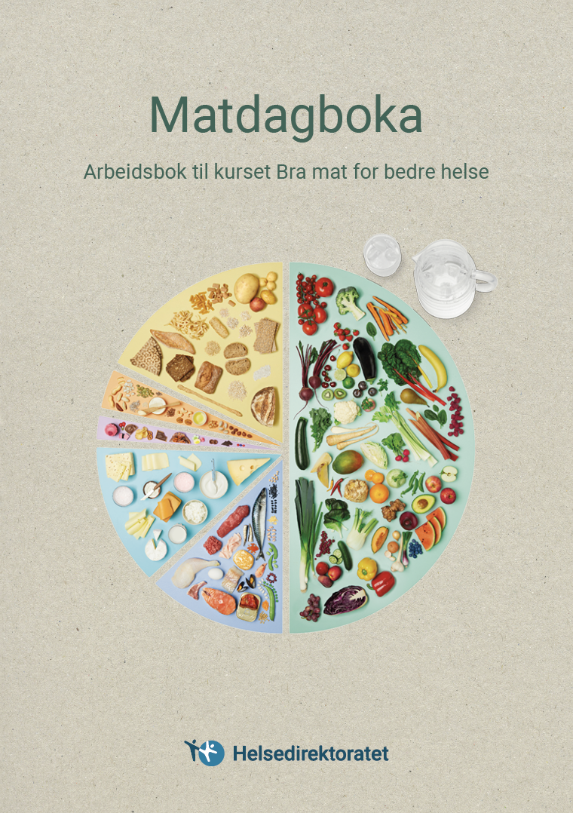

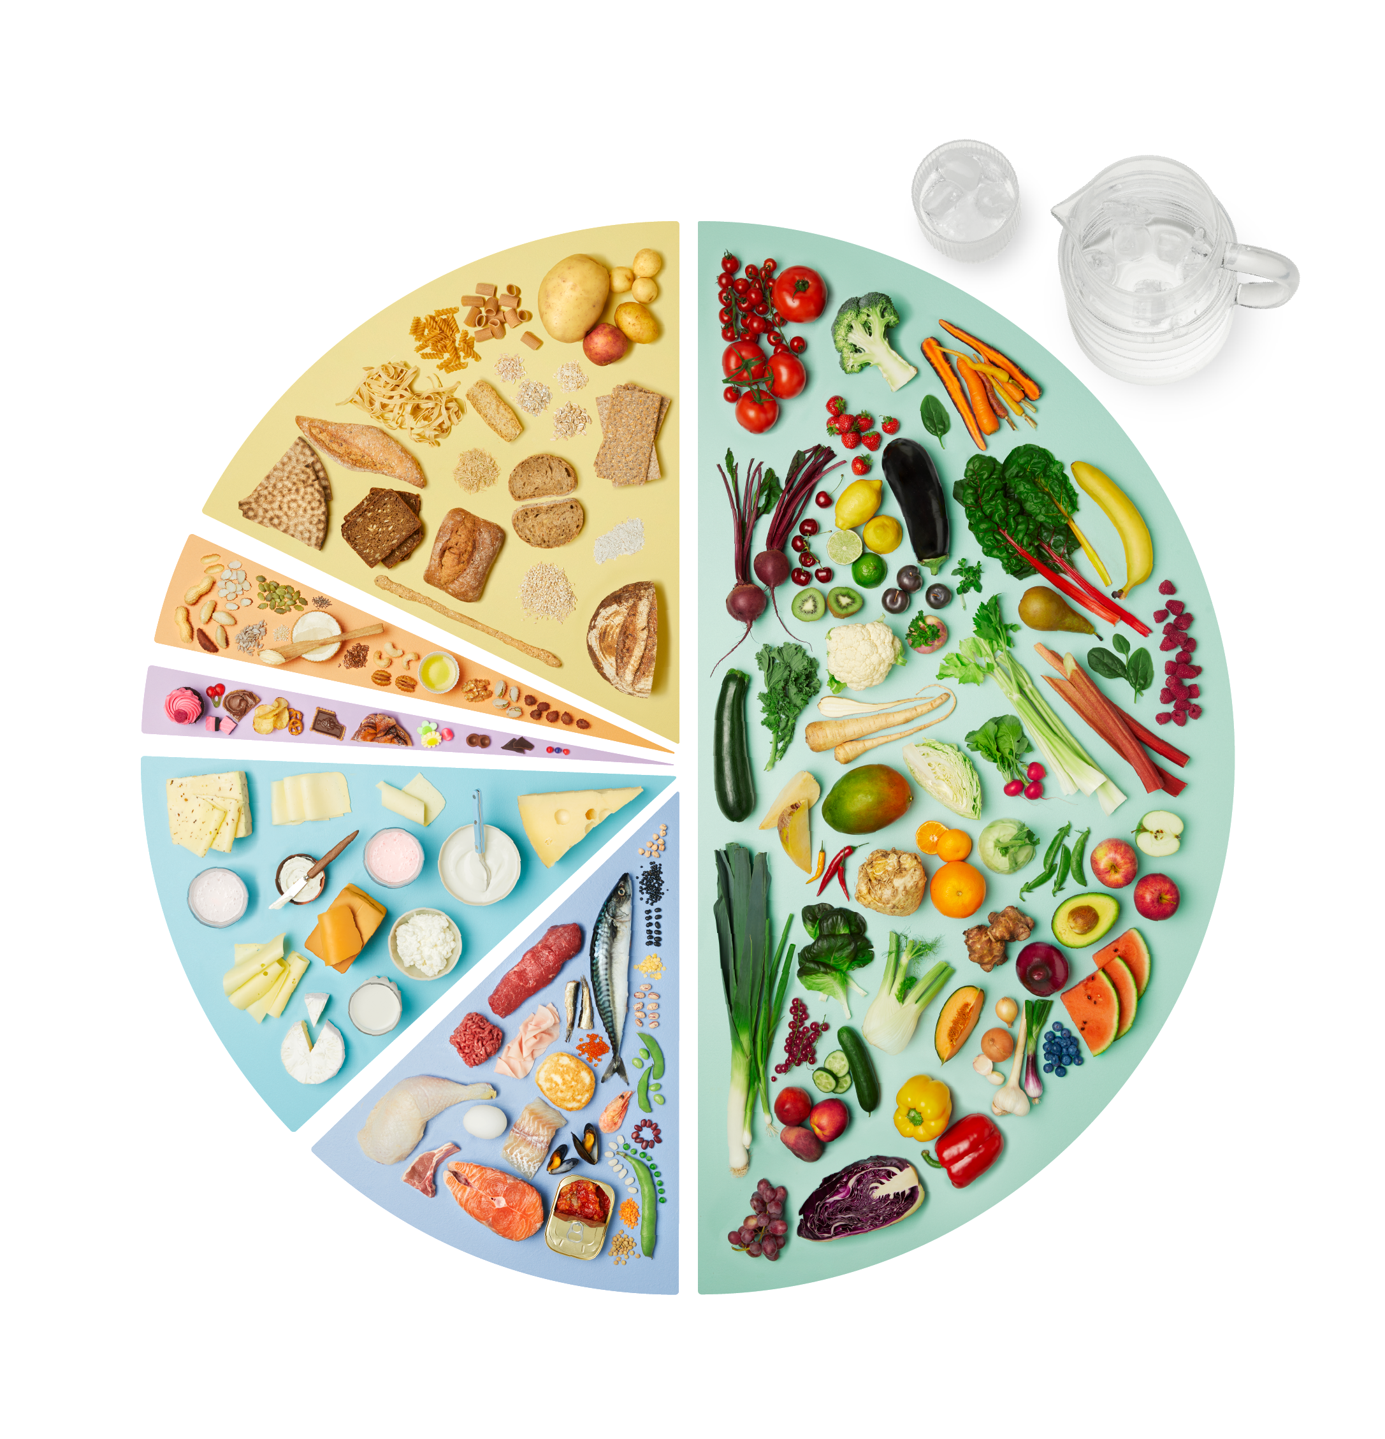
Lag en plan for å møte risikosituasjoner
Matdagboka
Hva er dine risikosituasjoner, og hvordan kan du møte dem?
Stikkord:
Motivasjon
Rutiner
Noen å alliere seg med
Feire fremskritt
Skriv i matdagboka
Notes:
Be deltakerne sitte hver for seg for å notere stikkord i matdagboka om mulige langsiktige risikosituasjoner og håndtering av disse (strategier):
I disse situasjonene kan jeg bli fristet:
Dette skal jeg gjøre istedenfor:
Sett så deltakerne sammen i mindre grupper for å legge frem og diskutere det de har kommet frem til.
Å identifisere risikosituasjoner kan være et godt utgangspunkt for å bevisstgjøre kursdeltakerne på noen av de behovene og utfordringene de vil bli stilt overfor i det daglige. Ha som mål at deltakerne vet hvilke forhåndsregler det kan være lurt å ta, avhengig av hvilke risikosituasjoner de identifiserer.
Etter kursdag 6 er det ikke hjemmeoppgaver. Som kursholder kan du ha i bakhånd, om noen ønsker det, å nevne at deltakerne kan fortsette å fylle inn risikosituasjoner og plan for alternative handlinger hjemme. Deretter kan de evaluere og justere:
Etter en uke, spør deg selv:
Hvilke strategier fungerte?
Hvilke situasjoner var vanskeligst?
Hva kan jeg gjøre annerledes neste gang?

Slide 12

Kostråd i fokus
Godteri, snacks og søte bakevarer bør begrenses
Notes:
Overgangsbilde

Slide 13
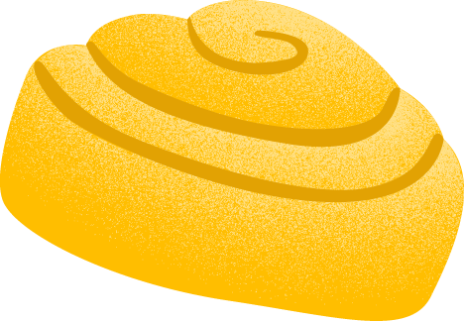
Godteri, snacks og søte bakevarer bør begrenses
Det er anbefalt å begrense inntaket av godteri, sjokolade, snacks, chips, kjeks, is, søte pålegg, desserter og bakevarer som kaker og boller. I et variert og sunt kosthold er det rom for disse matvarene av og til, og i små mengder.
Notes:
Til dette kostrådet kan du som kursholder for eksempel innlede med dette:
Det er anbefalt å begrense inntaket av godteri, sjokolade, snacks, chips, kjeks, is, søte pålegg, desserter og bakevarer som kaker og boller. I et variert og sunt kosthold er det rom for disse matvarene av og til, og i små mengder.
Hvorfor begrense godteri, snacks og søte bakevarer?
Å spise mindre sukker og mettet fett er bra for helsen. Godteri, sjokolade og søte bakevarer er blant de største kildene til tilsatt sukker og har ofte et høyt innhold av fett. Denne matvaregruppen inneholder mye energi, men lite vitaminer, mineraler og kostfiber og bidrar derfor med lite nyttige næringsstoffer for kroppen. Et for høyt inntak av energitett mat kan bidra til utvikling av overvekt og fedme.
Salte kjeks og snacks som potetchips inneholder mye salt. Ved å begrense inntaket av salt reduserer du risikoen for sykdommer som høyt blodtrykk og hjerte- og karsykdommer.
Teksten i dette notatarket er hentet fra helsenorge.no og er skrevet med et enkelt og lettfattet språk.
På Helsedirektoratets nettsider kan du som kursholder ved behov finne utfyllende informasjon om dette kostrådet: https://www.helsedirektoratet.no/faglige-rad/kostradene-og-naeringsstoffer/kostrad-for-befolkningen#godteri-snacks-og-sote-bakevarer-bor-begrenses

Slide 14
Oppgave:
Hvordan begrense inntaket av godteri, snacks og søte bakevarer?
Notes:
Overgangsbilde

Slide 15
Hvordan begrense inntaket av godteri, snacks og søte bakevarer?
Notes:
Overgangsbilde

Slide 16

Hvordan begrense inntaket av godteri, snacks og søte bakevarer?
Det er den totale mengden som teller
Skille hverdag og helg
Tilgjengelighet
Alternativer
Notes:
Er det noe mange har en god del erfaring med, så er det skyldfølelse, skam og dårlig samvittighet knyttet til dette kostrådet. De aller fleste vet hva de skal gjøre, og har også forsøkt mye. Men for mange er det ikke "bare å spise mindre". Å begrense inntaket av godteri, snacks og søte bakevarer handler om både fysiske behov, vaner og følelser. Det handler om omgivelsene rundt oss, både tilgjengelighet av usunn mat, sosiale sammenkomster og reklame man er mer eller mindre bevisst.
Men – som kostsirkelen viser: Det er plass til også søtsaker, snacks og bakst i et variert kosthold. Det er bare ikke plass til like mye av det som mange i dag spiser.
Start med et åpent spørsmål og aktiviser deltakerne ved å invitere til refleksjon i fellesskap: "Hva tenker du når du hører dette teamet?" eller "Hvordan påvirker disse matvarene hverdagen din?". Oppsummer deretter i plenum. Noter gjerne punktene som kommer og ta dem med videre til temaet "Sult og sug", og eventuelt til kursdag 7.
Denne oppgaven kan videre løses på flere måter. Du kan gi deltakerne tid til å tenke og skrive i matdagboka, for deretter å gå sammen i par eller grupper og dele med hverandre. Alternativt kan du ta en muntlig runde i gruppa for de som ønsker å dele. Vær oppmerksom på at det i matdagboka ikke er noen egen overskrift med dette temaet, men det er mange notatsider deltakerne kan gjøre notater på om de ønsker – og dersom du som kursholder legger opp til det. Øvelsen kan også gjøres ved å fylle ut post-it-lapper som kan festes på flip-over.
Uansett hvilken innfallsvinkel som brukes, kan du be deltakerne ta utgangspunkt i spørsmålene
Når får du mest lyst på slike matvarer?
Hva har du prøvd for å redusere inntaket?
Hva har fungert – og hva har vært vanskelig?
Hvilke tips vil du gi til andre?
Oppsummer i plenum og skriv gjerne ned hva som har fungert og gode tips på flip-over.
Hvis det passer, og ved behov, kan du som kursholder også utdype punktene på lysbildet med tekst fra Helsenorge:
Det er den totale mengden godteri, sjokolade, snacks og søte bakevarer gjennom uken som teller. For å begrense inntaket kan det vært lurt å skille mellom hverdag og helg
Vær bevisst på hva som er tilgjengelig av godteri, sjokolade, snacks og søte bakevarer. Å begrense tilgjengelighet av slik mat gjør det enklere å unngå å spise for mye
Sunne alternativer kan være oppskåret frukt, bær, grønnsaker med dipp eller usaltede nøtter. Server gjerne frukt og bær til dessert
Som kursholder kan du også supplere med tips til deltakerne – velg eventuelt ut de som ikke allerede er nevnt:
Spis regelmessig og spis nok. Går det for lang tid mellom måltidene, eller du ikke spiser nok mat første del av dagen, så kan sjansen for å velge å spise godteri, snacks og søte bakevarer øke
Drikk nok vann. Tørste kan forveksles med sult eller sug
Tillat deg litt – med rammer. Å kutte ut er ikke en fornuftig strategi for å begrense inntaket, og totalt forbud kan føre til overspising senere. Planlegg når og hva du skal kose deg med, og spis det uten dårlig samvittighet
Servere i mindre skåler. Her kan du som kursholder hente opp igjen temaet om tallerken eller skålstørrelse
Kjøpe mindre poser
Litt godteri og frukt i hver sin skål
Økonomisk grunn til å begrense:
Småkjøp av godteri og snacks blir fort dyrt over tid
Å kutte ned kan frigjøre penger til sunnere mat eller andre ting du verdsetter mer
Unngå trigger-situasjoner
Ikke ha godteri lett tilgjengelig hjemme eller på jobb
Unngå å handle når du er sulten eller stresset
Et tema som ofte kommer opp i forbindelse med kostrådet om godteri, snacks og søte bakevarer, er sukkerinnhold i andre matvarer som yoghurt, brunost og ketsjup. Som kursholder kan du i denne sammenheng gjerne vektlegge at vanlige matvarer i et variert kosthold sjelden bidrar til det store volumet av sukker, sammenlignet med for eksempel godteri og snacks. Det anbefales selvsagt å sammenligne næringsdeklarasjoner og velge nøkkelhullmerkede matvarer der det finnes. Og variere mellom matvarer.
Samtidig kan kursdeltakerne oppleve størst gevinst ved å redusere inntaket der det monner. Og er det først og fremst i hverdagsmatvarene, eller er det i kategorien godteri og snacks? Du kan gjerne stille noen spørsmål tilbake, til felles undring eller refleksjon: Hvor mye sukker er det for eksempel egentlig per 100 gram i ketsjup, sammenlignet med melkesjokolade? Hvor mye spiser du i det du regner som en porsjon ketsjup sammenlignet med mengde sjokolade? Hvor lenge varer en ketsjupflaske, og hvor lenge varer til sammenligning en sjokoladeplate?
Et annet spørsmål som ofte dukker opp til dette temaet, handler om det som markedsføres eller oppfattes som sunn snacks. Nøtter og frø, er det frislipp på det? Som et "smutthull". "Det er jo sunnere". Dadler, müslibarer, tørket frukt, proteinbarer eller bakevarer med "sunne" ingredienser også. De kan ofte være energitette og ha et høyt innhold av sukker og salt. Selv om typen fett er umettet og ikke mettet, kan andelen fett være så høy at det allikevel kan være fornuftig å begrense inntaket.

Slide 17
Vaner, tanker og følelser kan gi sug
Er det sult, eller er det sug?
Er du sulten, eller er du fysen?
Notes:
Er det sult, eller er det sug? Det er normalt å kjenne på sult og sug i løpet av dagen – men det er ikke alltid lett å skille dem. Sult er kroppens fysiske behov for energi, mens sug ofte er styrt av tanker, følelser eller vaner. Et annet ord for sug kan være fysenhet, at man er fysen på noe. Eller kanskje deltakerne bruker andre ord for denne fornemmelsen?
Hvordan kjenner du forskjellen?
Sult: Alle kjenner det på sin måte, men fellestrekk kan være rumling i magen, lett hodepine, svak konsentrasjon og utmattelse. Det har gått lang tid siden forrige måltid, eller du spiste ikke nok i forrige måltid. Utspringet til opplevelsen av sult er som oftest fra magen
Sug: Lyst på noe søtt eller salt, ofte rett etter et måltid eller om kvelden, gjerne koblet til følelser som stress, kjedsomhet eller uro. Fornemmelsen av sug kan også være koblet opp mot matvaner, som ofte er automatiserte og knyttet til rutiner, følelser og komfort. Utspringet til opplevelsen av sug kommer oftere fra hodet eller munnen
Det er helt normalt å føle seg sulten noen timer etter et måltid. Blir du imidlertid sulten med én gang etter et måltid, kan det være smart å finne ut hva som forårsaker dette. Kan det være at du ikke har spist nok mat? Eller er det opplevelsen av at du bare "må" ha noe?
Som kursholder kan du gjerne ta en runde i plenum eller parvis hvor du starter med en åpen refleksjon rundt temaet:
Hva betyr det for deg å være sulten?
Hvordan merker du forskjell på sult og sug?
Bruk aktiv lytting og refleksjon. Oppsummer det deltakerne sier uten å vurdere eller korrigere.

Slide 18
Avdekke sug
Når fornemmelsen av sug kommer, hva kjennetegner situasjonen?
Et sug varer i noen minutter. Stopp, tenk og vurder.
Notes:
For å kunne håndtere sug, må man kjenne igjen hvilke vaner, tanker og følelser som bidrar til fornemmelsen av sug. Det kan være individuelt. I matdagboka er det en rekke utsagn som starter med "Jeg spiser når jeg…", og som skaleres inn i alltid, ofte, noen ganger, sjelden og aldri. Listen er ikke utfyllende, men representerer ulike eksempler hvor mange kan oppleve sug og møter det med å spise. Gi kursdeltakerne noen minutter til å tenke og krysse av.
La deretter deltakerne gå sammen to og to og reflektere i fellesskap rundt spørsmålet " Når fornemmelsen av sug kommer, hva kjennetegner situasjonen?". Noen hjelpespørsmål kan være
Har du akkurat spist? Hva spiste du? Kanskje du trengte å spise mer i forrige måltid? Hvordan sov du i natt? Hvordan brukes mat som kos? Eller som trøst eller glede? Når får du mest lyst på noe?
Er det sammenheng mellom mat og følelser eller spesielle situasjoner? Hvordan kobler du mat og følelser?
Formålet med denne øvelsen er å gjøre deltakerne bevisst forskjellen på sult og sug, og se seg selv i fugleperspektiv. Skaleringen de fyller ut kan gi dem en retning på hvilke verktøy som er relevant for dem å ta i bruk for å håndtere sug.
Dette kurset går ikke i dybden av temaer som emosjonell spising eller overspising, og heller ikke kroppens hormonregulering i forbindelse med matinntak. Det er avgrenset til mer overordnet å berøre innom temaet "mat og følelser", dels også gjennom temaene tankefeller, glipp/sidesteg og risikosituasjoner. For de fleste kursdeltakerne kan temaene som er valgt ut i dette kurset være en god start for bevisstgjøring rundt områder de kanskje ikke har hatt nok oppmerksomhet på eller jobbet noe særlig med før i sitt endringsarbeid. For deg som kursholder kan skaleringen være nyttig for å fange opp deltakere som har et komplekst forhold til mat, og som kanskje også har en form for forstyrret spiseatferd, og som kan ha nytte av mer oppfølging enn dette kurset tilbyr. Du kan i denne sammenheng vise til at det finnes steder å henvende seg, og eventuelt gi ham/henne tips om det.
For eksempel har ROS, Rådgivning om spiseforstyrrelser, chat, individuelle samtaler, telefontjeneste, kurs og grupper. Et aktuelt tilbud kan eksempelvis være "Bli venn med maten", et kurs innen Mindful Eating rettet mot personer med en overspisingsproblematikk (uten at en trenger å ha diagnosen overspisingslidelse): https://nettros.no/mindful-eating/

Slide 19

Verktøy for å håndtere sug
Spise regelmessig
Spise nok
Drikke vann
Sove nok
Fysisk aktivitet
Distrahere – «5-minuttere»
Stå i det – mentale teknikker
Putte noe sunnere i munnen
Ha et bedre alternativ i veska eller lomma
Pusse tennene
Ringe en alliert/venn
…
Notes:
Stopp, tenk og vurder, stod det på forrige lysbilde. Du har avdekket at det er sug det dreier seg om, at det er forankret i vanene, tankemønsteret eller hvordan du møter følelser. I denne delen kan du som kursholder aktivisere deltakerne til å løfte frem ulike alternativer til hva de kan gjøre i en situasjon hvor suget kommer:
Hva gjør du når du kjenner på sug?
Hva har fungert for deg før?
Hva er gode måter å møte sug på og hva er mindre gode måter?
Punktene er noen eksempler på hva som kan fungere på lengre og på kort sikt. På lengre sikt vil regelmessige måltider, å spise nok mat gjennom dagen, drikke nok og sove nok kunne være gode strategier for å håndtere sug. Å "spare seg" tidlig eller midt på dagen for ikke å spise for mye kan øke risikoen for situasjoner som gir sug om ettermiddagen eller kvelden. Som kursholder kan du hente opp igjen måltidsrytme fra kursdag 1 her. Ta også opp mengde mat og energiinnhold: Tillater du deg å spise nok ordentlig mat? Å spise en kveldsmat med to brødskiver med pålegg inneholder like mye energi som en liten sjokoladebar. Hva blir du mest mett av? Å spise nok mat gir mindre plass til å det du ikke trenger.
På kortere sikt vil det å flytte fokus eller å gi suget en "timeout" kunne være gode verktøy. Det kan gjøres på mange måter, og noen er nevnt her. Listen er ikke uttømmende, har deltakerne andre eksempler eller forslag å dele?
Hvis du kjenner på stress eller uro og merker et sug etter en snacks, forsøk å velge sunnere alternativer, som et eple, gulrot eller popkorn fremfor snacks, godteri eller søte bakevarer. Andre "avledningsmanøvrer" kan være å drikke et glass vann, en kopp te, gå en tur ut i frisk luft eller å ringe noen og ta en prat.
Et sug går som regel over etter noen minutter. Å være aktiv og sysselsette seg med noe som ikke er forbundet med mat og drikke kan ta oppmerksomheten bort fra su­get. «5-minuttere» er en fellesbetegnelse på aktiviteter som tar ca. 5 minutter å gjennomføre, som å tømme oppvaskmaskinen, ringe en venn, gå for å drikke et glass vann, osv. Etter de 5 minuttene er som regel suget borte igjen.
Hold ut i de få minuttene – stå i det. Bruk gjerne mentale teknikker.

Slide 20
Hvordan takler du tanker som kan gi sug?
Hva gjør du når du blir stressa?
Hva gjør du når du blir sint eller lei deg?
Hvordan koser du deg?
Notes:
Denne oppgaven kan gjennomføres individuelt, parvis eller i plenum. Nedenfor er noen stikkord du som kursholder kan bruke for å igangsette tanker hos deltakerne og dialog i gruppen:
Reflekter rundt spørsmålene og tenk gjennom hva du vanligvis gjør ved eksemplene over. Ved hvert av de tre eksemplene, stopp opp og observer tanken. Når du kjenner på sug, spørs deg selv: "Hva tenker jeg på akkurat nå?" og "Hva utløste denne tanken?"
Normaliser og aksepter tanken. Det er helt normalt å få slike tanker, de kommer og går. Tanken er ikke farlig. Men du trenger ikke handle på dem
Snakk deg selv opp, og ikke ned, for eksempel Jeg kjenner på sug, men jeg trenger ikke gi etter", eller "Jeg har klart dette før – jeg klarer det igjen"
Gi tanken en "timeout", bytt ut tanken med en handling eller bruk andre verktøy for å håndtere suget
Reflekter etterpå: Hva skjedde? Hva tenkte du? Hva valgte du å gjøre? Hva fungerte, og hva vil du gjøre neste gang?

Slide 21
Kostråd i fokus
Drikk vann!
Notes:
Overgangsbilde

Slide 22
Drikk vann!
Det er anbefalt å drikke vann når du er tørst, til måltider og ved fysisk aktivitet. Drikke med sukker, som brus, energidrikk, saft og iste, bør begrenses. Inntaket av alkohol bør være så lavt som mulig ut fra et helseperspektiv.
Drikk minst mulig alkohol for helsens skyld.
Notes:
Til dette kostrådet kan du som kursholder for eksempel innlede med dette:
Det er anbefalt å drikke vann når du er tørst, til måltider og ved fysisk aktivitet. Drikke med sukker, som brus, energidrikk, saft og iste, bør begrenses. Inntaket av alkohol bør være så lavt som mulig ut fra et helseperspektiv.
Drikke med søtstoff kan være et alternativ til drikke med sukker, men bør også begrenses. Hyppig inntak av drikke med sukker eller søtstoff mellom måltidene bør unngås. Barn under tre år bør ikke ha produkter med søtstoff.
Hvor mye vann bør du drikke?
Voksne som er i moderat aktivitet har et behov for omtrent 2 til 2,5 liter væske om dagen, en del av dette får du i deg gjennom maten du spiser. Hvis du trener eller det er varmt ute, har kroppen behov for mer vann.
Hvorfor drikke vann?
Vann er den beste drikken for å slukke tørsten. Vann dekker væskebehovet uten å bidra med energi. Vann er helt nødvendig for at kroppen skal kunne fungere.
Sukkerholdige drikker øker risikoen for fedme, hull og syreskader på tennene, spesielt hos barn. De er også forbundet med høyere risiko for diabetes type 2, høyt blodtrykk og hjerte- og karsykdommer. Drikke med søtstoff er også som regel sure og kan derfor gi skade på tannemaljen.
Teksten i dette notatarket er hentet fra helsenorge.no og er skrevet med et enkelt og lettfattet språk.
På Helsedirektoratets nettsider kan du som kursholder ved behov finne utfyllende informasjon om dette kostrådet: https://www.helsedirektoratet.no/faglige-rad/kostradene-og-naeringsstoffer/kostrad-for-befolkningen#drikk-vann

Slide 23
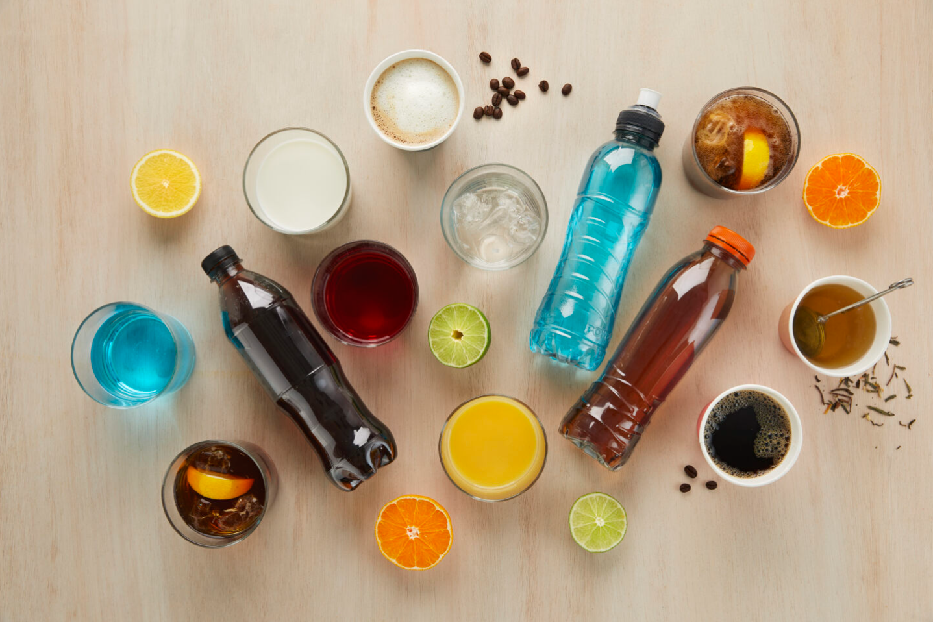
cappuchino
energidrikk
iste
melk
vann
saft
brus
te
svart kaffe
appelsinjuice
Notes:
Lysbildet viser ulike former for drikke som er vanlig å lage eller kjøpe. Bildet viser eksempler og er ikke uttømmende. En del drikkevarer inneholder salt, sukker og mettet fett, som sukkerholdige drikker, smoothies elle juicer, isteer, kaffe og kakao. Noen drikker inneholder også koffein, som te, kaffe, enkelte typer brus og energidrikker. La deltakerne komme med egne refleksjoner. Hvor bevisst forhold har de til hva de drikker? Tenker de på hva og hvor mye de drikker i løpet av en dag? Er det som drikkes en del av "energiregnskapet"?
Vann fra springen, alternativt kjøpt på flaske, er anbefalt. Ha kaldt vann lett tilgjengelig på tur, i bilen eller andre steder du oppholder deg. Da blir det mindre fristende å kjøpe søte drikker underveis. Frukt eller bær i vannet kan bidra til å sette smak.
Andre tips til å gjøre vann til det foretrukne valget:
Velg vann som drikke til måltidene
Spør etter vann til maten når du spiser ute
Ha med deg en flaske du kan bruke flere ganger når du er på farten
Drikk vann mens du er i aktivitet, og etterpå
Oppbevar en karaffel eller flaske med vann i kjøleskapet for enkel tilgang til kaldt vann
Vann er gratis og lett tilgjengelig
Fortsett gjerne refleksjon og diskusjon i gruppa: I hvilken grad er vann deres foretrukne drikk? Har deltakerne erfaring med å bytte ut ulike drikker med vann? Ønsker noen å dele erfaringer?
Tenner og tannhelse
Kullsyreholdig drikke kan påvirke tennene. Men det kommer til dels an på type drikk og hvor ofte du drikker den. Vann med kullsyre uten smak har lav skadepåvirkning på tennene og skader ikke nevneverdig emaljen. Smakstilstatt kullysyrevann (eks. sitron, lime og bær) kan inneholde fruktsyrer som sammen med kullsyren kan gi syreskader. Energidrikk, brus og lettbrus kan også gi syreskader.
Kaffe og koffein
Å drikke én til fire kopper filtrert kaffe eller te per dag kan være en del av et sunt kosthold for voksne. Filtrert kaffe vil si kaffe som er filtrert med kaffefilter eller pulverkaffe. Ufiltrert kaffe er for eksempel kokekaffe og presskannekaffe. Vær oppmerksom på at mange kaffedrikker kan inneholde mye mettet fett og sukker fra for eksempel fet melk og smaksatte siruper.
Det totale inntaket av koffein fra alle kilder bør ikke overstige 400 milligram (mg) koffein per dag for voksne. Dette inkluderer også koffein fra energidrikk. Koke- og filterkaffe har et koffeininnhold på 50 til 60 mg per desiliter drikke. Et høyt inntak av koffein kan påvirke hvor godt du sover.
Barn og unge bør ikke drikke energidrikk fordi det inneholder mye koffein, og er i tillegg tilsatt sukker eller søtstoffer.

Slide 24
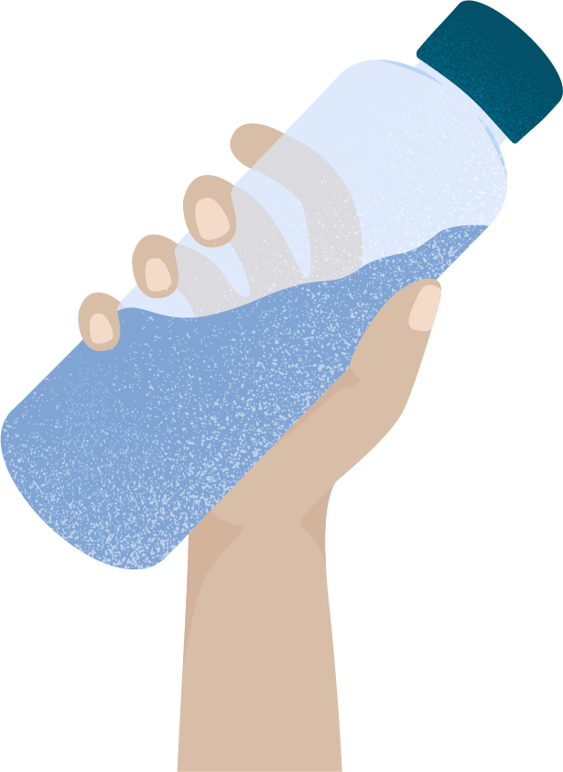
Oppgave:
Hva drikker du i hverdagen?
Notes:
Overgangsbilde

Slide 25
Hva drikker du i hverdagen?
Hva drikker du i hverdagen?
Hva tilfører det ut over væske som kroppen trenger?
Hvilke drikkevarer kan du bytte ut med vann?
Notes:
Gi deltakerne noen minutter til å tenke individuelt, eller snakke sammen to og to. De som ønsker, kan notere i matdagboka:
Hva er kilder til sukker, fett, mettet fett og energi i drikkene du får i deg gjennom dagen?
Hvilke drikkevarer kan jeg bytte ut med vann?

Slide 26
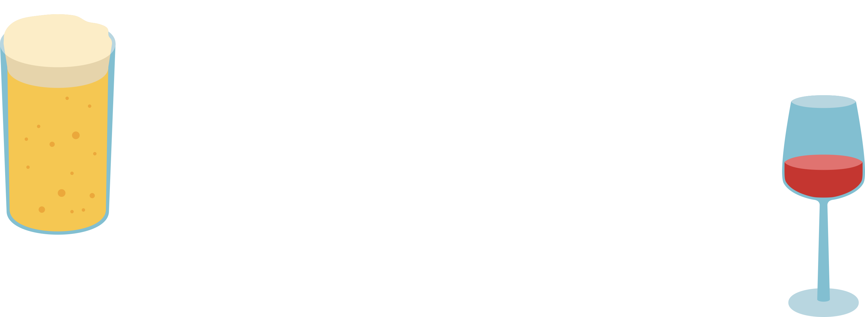
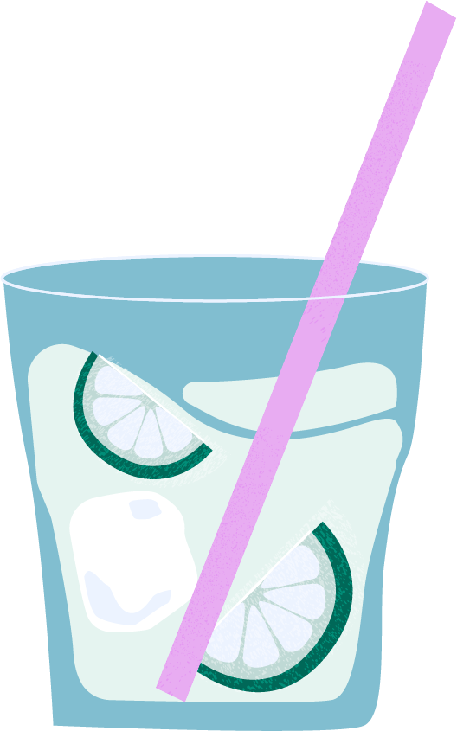
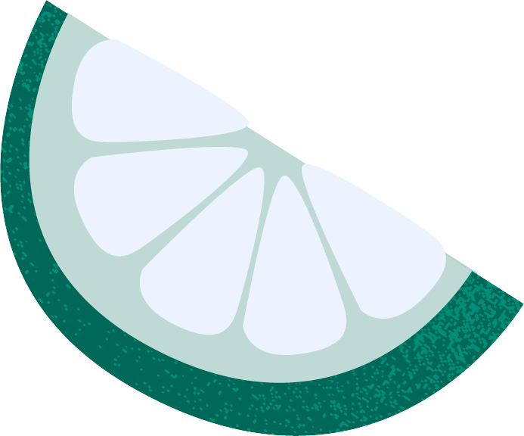
Alkohol
Notes:
Det kan være stort spenn i gruppa og også lokale forskjeller når det gjelder deltakernes forhold til alkohol og deres drikkemønster.
Som kursholder kan temaet alkohol være litt vanskelig å ta opp. Innled gjerne med noe slikt som "Dette er et tema som kan vekke ulike tanker og følelser, og det er greit. Målet er ikke å dømme, men å utforske sammen.". Minn om at deling er frivillig, ingen må si noe personlig.
Du for eksempel innlede kort med det som står om alkohol under kostrådet "Drikk vann!" på Helsenorge:
Drikk minst mulig alkohol for helsens skyld. Barn, ungdom og gravide bør avstå helt fra alkohol.
Dersom du drikker alkohol, er et godt tips å sørge for at du drikker vann samtidig, slik at inntaket av alkohol går saktere og den totale mengden blir mindre.
De siste årene har antallet alkoholfrie alternativer økt. Det er mange ulike drikker å velge mellom som passer til mat eller sosiale sammenkomster. Se etter alkoholfrie alternativer.
Inviter til refleksjon, og ikke vurdering, i fellesskap. Gi deltakere noen minutter til å snakke sammen i små grupper eller i par rundt spørsmålene under, og ta en felles oppsummering i plenum:
Hva tenker du når du hører om alkohol og helse?
Hvordan tenker du at alkohol påvirker matvaner eller helsa?
Alkohol gir mye energi. Det er ikke mange enheter i uka som skal til for å "velte" energiregnskapet. "Lite"-produkter er fortsatt alkohol.
Alkohol kan ofte påvirke hvilke matvalg du tar, både mengden som spises og lysten på mat med høyt innhold av sukker, mettet fett og salt.
I tillegg til påvirkning av helsa, kan bruk av alkohol over tid øke risikoen for utvikling av alkoholavhengighet. Alle kan utvikle avhengighet, men risikoen for å bli avhengig varierer stort fra person til person.
Tips kursdeltakerne om at de kan teste sitt alkoholforbruk på organisasjonen Av og til sin kalkulator "Drikkestatus": https://avogtil.no/drikkestatus/
På Helsenorge finner du mer informasjon om alkohol og helse: https://www.helsenorge.no/alkohol/alkohol-og-helse/
Du finner også mer informasjon på Helsedirektoratets temasider om alkohol: https://www.helsedirektoratet.no/forebygging-diagnose-og-behandling/forebygging-og-levevaner/alkohol

Slide 27
Mat og økonomi
Er sunn mat dyrt?
Hvilke tips har du for å spare penger?
Notes:
Er sunn mat dyrt? Hvilke tips har du for å spare penger? Gjennom kurset har økonomi vært tatt opp flere ganger. Planlegging henger tett sammen med økonomi. Begynn gjerne med å spørre deltakerne om de har fanget opp eller husker fra de andre kursdagene og ønsker å dele det.
Legg gjerne opp til noen minutters refleksjon i fellesskap. Nedenfor er det eksempler som du kan ta utgangspunkt i eller bruke som sjekk-liste:
Planlegging og innkjøp:
Lag en ukemeny – planlegg måltider for hele uken og skriv handleliste basert på det
Handle én gang i uka – reduser impulskjøp og spar tid
Sjekk tilbudsaviser og apper – bruk apper som Mattilbud eller butikkens egne
Kjøp sesongvarer – frukt og grønt i sesong er billigere og smaker bedre
Velg også frosne matvarer – spesielt grønnsaker kan være rimeligere enn ferske
Unngå ferdigmat – lag mat fra bunnen, det er billigere og du har mer kontroll på hva den inneholder
Ta en fast runde innom tilbudshylla i butikken
Matlaging og oppbevaring:
Lag store porsjoner og frys ned – perfekt for travle dager og reduserer matsvinn
Bruk rester kreativt – lag wok, suppe, omelett eller gryterett av det du har
Oppbevar mat riktig – bruk lufttette bokser og merk med dato, eller frys ned. Ha en fast resteskuff i fryseren
Tenk tallerkenmodellen – mer grønnsaker, poteter/fullkornsris/fullkornspasta eler belgfrukter gir mindre plass til kjøtt, og koster mindre
Lag matpakker hjemme – billigere og ofte sunnere enn å kjøpe lunsj ute. Og det hjelper deg å unngå vanskelige situasjoner og fristelser på farten eller i kantina
Bruk hele råvaren – for eksempel stilken på brokkoli eller skallet på poteter
Se-lukt-smak – sjekk maten før du eventuelt kaster den, ofte holder maten lenger enn de datoen tilsier
Frukt og grønt som snacks – summere og billigere enn sjokolade og potetgull
Vann er gratis – velg vann istedenfor brus og andre drikkevarer
Økonomiske vaner:
Sett matbudsjett – få oversikt over hvor mye du bruker og hvor du eventuelt kan kutte
Unngå småkjøp – kaffe, snacks og småinnkjøp blir fort dyrt. Hva med å sette inn et beløp på sparekonto for gode råvarer hver gang du stanser seg selv i et småkjøp?
Sammenlign priser per kilo/liter – ikke bare se på totalpris
Kjøp i store kvanta – spesielt tørrvarer som ris, pasta og linser
Vær bevisst på matkast – noter hva du kaster og hvorfor, og juster innkjøpene
Utfordre deg på følgende: Hva velger jeg å bruke penger på, og hvordan tilrettelegger jeg for god helse for meg?
Som kursholder kan du også spille ballen tilbake til deltakerne: "Hva tenker dere nå, er sunn mat fremdeles dyrt?".

Slide 28
DEN NYE HVERDAGEN
Notes:
Hvilke behov og ønsker om videre oppfølging har kursdeltakerne?
Som kursleder bør du tilby en oppfølgingsdag (kursdag 7) til alle deltakerne. Å ha en avtale om å møtes frem i tid kan være motiverende og betryggende for deltakerne.
Avtal gjerne dato og tidspunkt for kursdag 7 på kursdag 6. Det er anbefalt at det går 3–6 måneder mellom kursdag 6 og 7, men avtal det som føles riktig for deg og din gruppe. Send gjerne en påminnelse om kursdag 7 noen uker i forkant. Da vil deltakerne få anledning til å forberede seg mentalt for kursdagen. Du kan også benytte anledningen til å be deltakerne tenke gjennom om det er noen bestemte temaer de ønsker å ta opp eller snakke om når dere møtes igjen.
For noen kan oppfølgingssamtale etter avsluttet kurs være et alternativ i stedet, eventuelt i tillegg til kursdag 7. En oppfølgingssamtale kan være via telefon, digitalt eller fysisk møte. Gjerne tre, seks og tolv måneder i etterkant. Å vite at man blir kontaktet med jevne mellomrom kan hjelpe på motivasjonen til å opprettholde gode matvaner.
En ekstra mulighet for støtte og oppfølging kan skapes hvis kursleder legger opp til at gruppa skal gå et kvarters tur sammen etter at hver enkelt kursdag formelt er avsluttet. En liten tur kan virke positivt på motivasjonen og i tillegg gi mulighet for å ta opp ting en-til-en dersom noen har be­hov for det. Dersom gruppa trives med å gå tur sammen, kan dette stimulere til at de fortsetter med turene etter at kurset er fullført. De får dermed nettverksstøtte til å opprett­holde to gode vaner: bedre matvaner og kosthold, og fysisk aktivitet.

Slide 29
Visualisere fremtiden
Hvordan ser din mathverdag ut om 6 måneder?
Hvordan kan du støtte deg selv i fremtiden?
Notes:
Hvordan har deltakerne premiert seg selv for egen inn­sats? Utfordre dem til å fortsette å belønne seg selv i tiden framover og å sette seg og feire milepæler.
Gi deltakerne noen minutter til å notere tankene sine i matdagboka om de to spørsmålene på lysbildet.

Slide 30
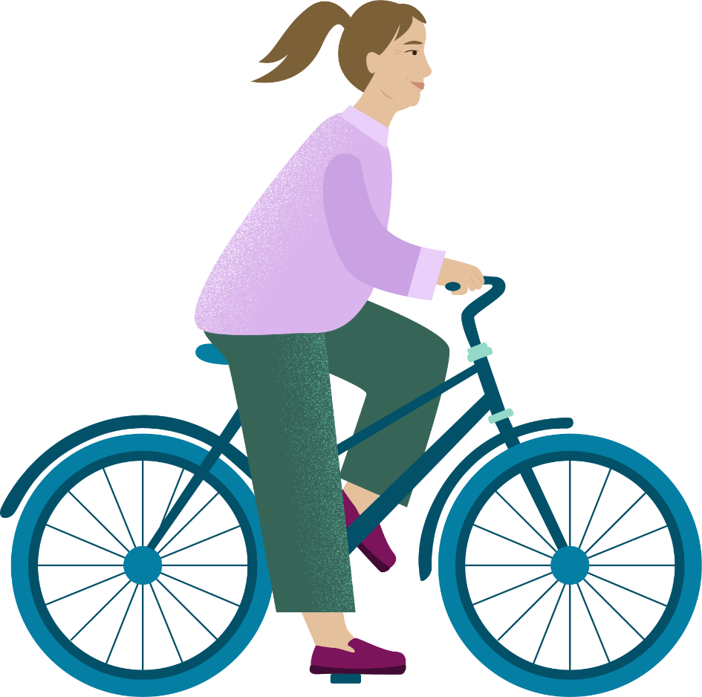
Evaluering
Notes:
Du kan avslutte kursdag 6 med å be deltakerne vurdere sitt eget kosthold på en skala fra 1-10. Det er en skalering i matdagboka. Det samme spørsmålet svarte deltakerne på på kursdag 1. Ser de endring fra kursdag 1 til slutten av kurset?
Deretter kan du la deltakerne skrive ned tre punkter om hva de er mest fornøyd med å ha oppnådd i løpet av kurset, og eventuelt i stikkordsform skrive ned tre punkter om planen sin videre etter kursets slutt.
Om du også bruker et annet evalueringsskjema kan du dele ut det helt til slutt.

